Slide 1
按摩机器人
前端官网
前端应用界面
后端控制框架
理疗机器人-AI理疗个性化服务-易启未来
Capsix - where technology meets humanity

Slide 2
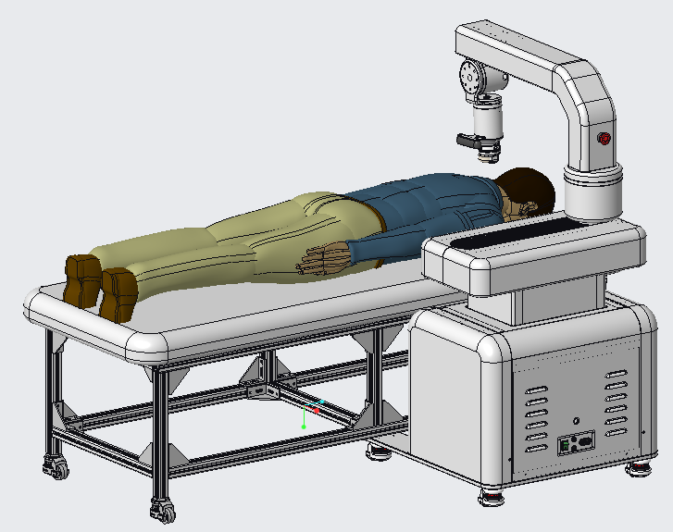
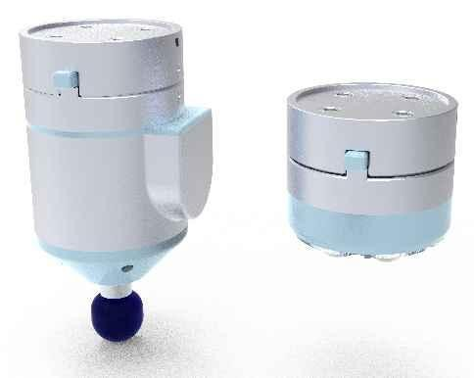
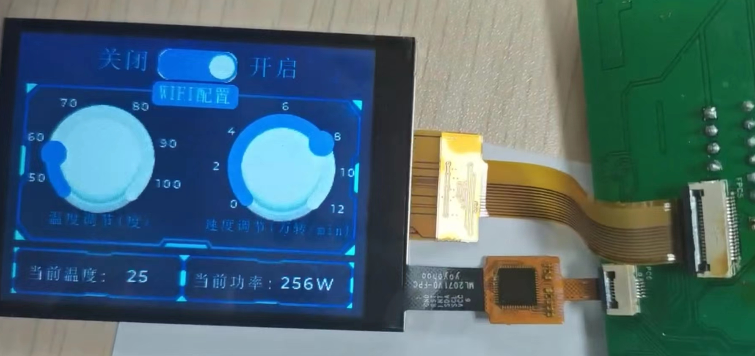
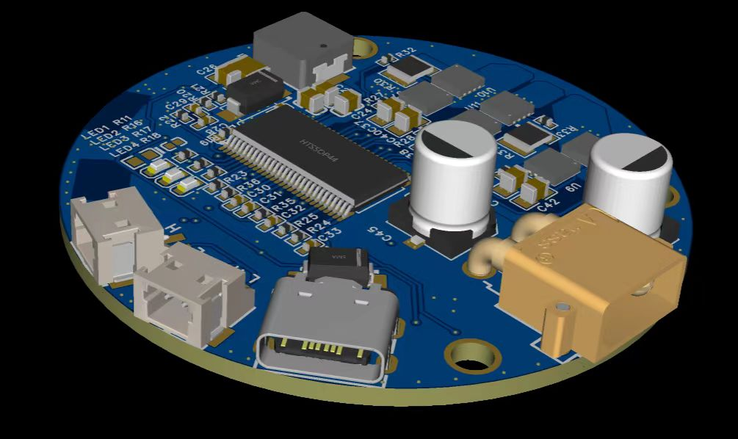
2
技术储备
一、机械设计、外观设计：
技术细分：
机器人末端、
机械臂关节、
机械臂构型设计、
以及其他智能设备
二、嵌入式软硬件开发：
嵌入式QT界面开发、
PCB板设计、
嵌入式控制、
多种底层通信协议、
多年元器件选型经验

Slide 3
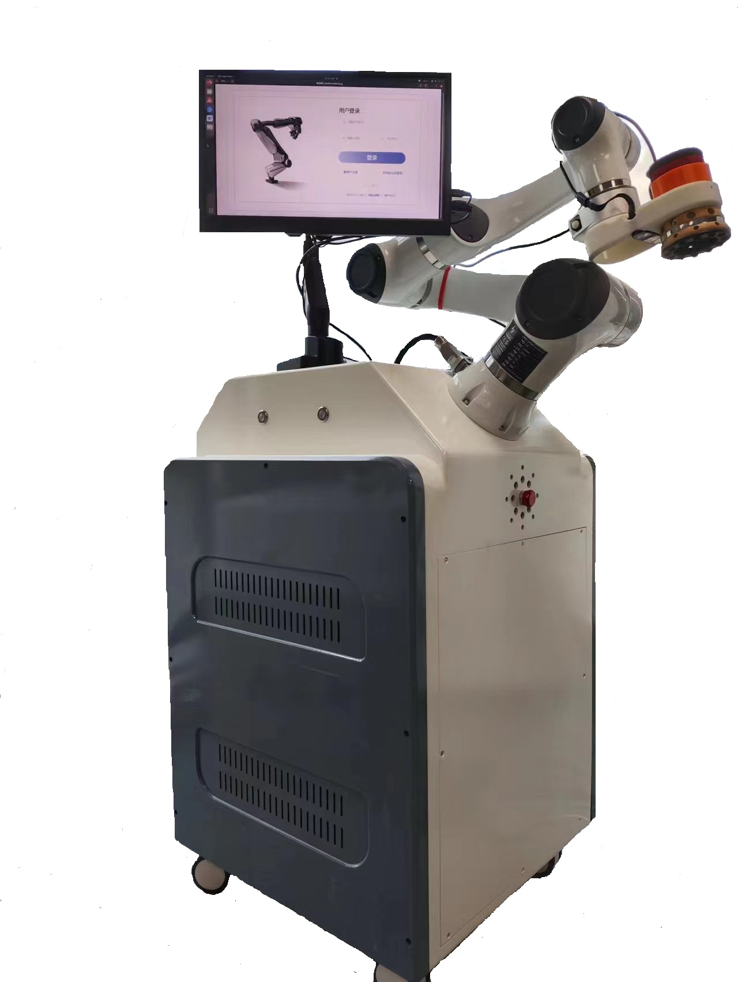
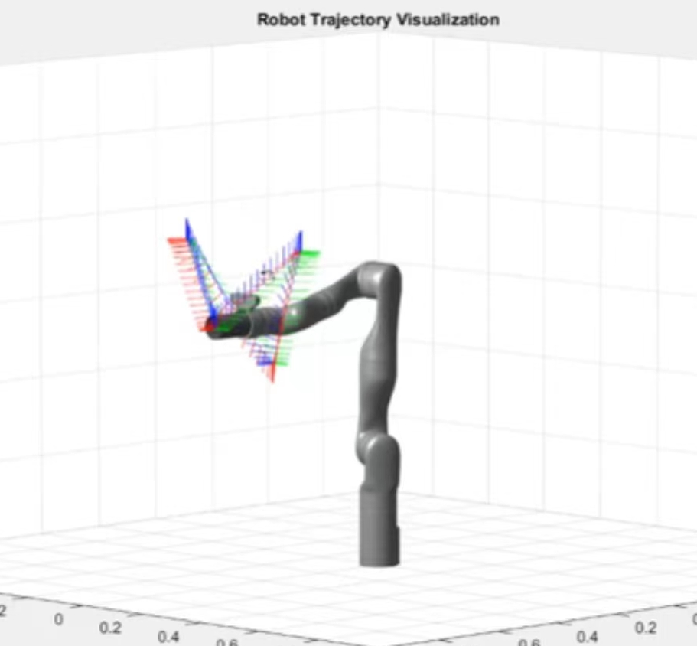
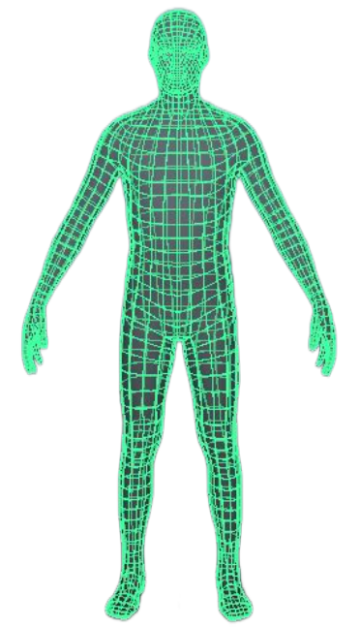
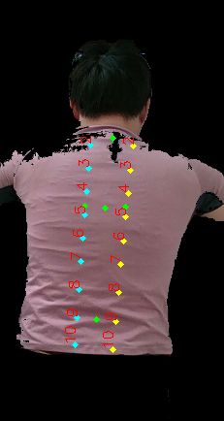
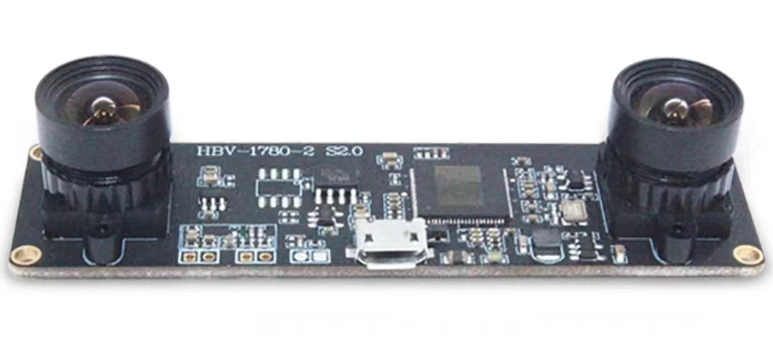
3
技术储备
三、机械臂开发：
技术细分：
正逆解算和插值、
机器人位置控制、
机器人导纳力度控制、
实时伺服控制、
服务机械臂开发
四、视觉算法：
双目3D相机开发、
人体穴位检测、
人体3维重建、
视觉引导机器人控制

Slide 4
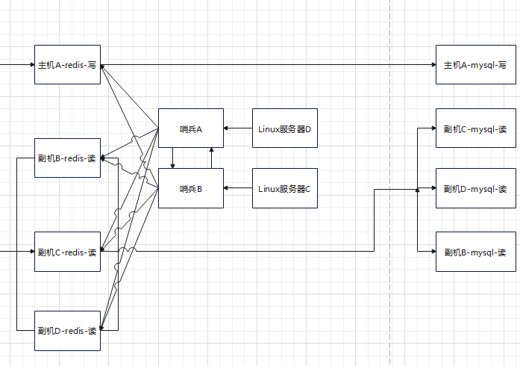
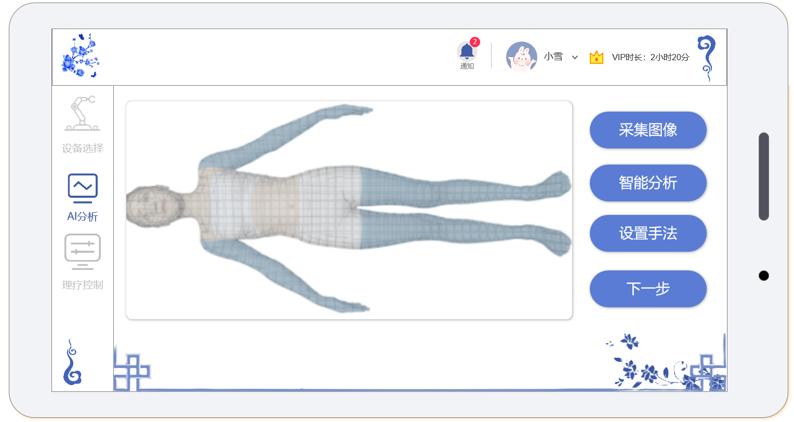
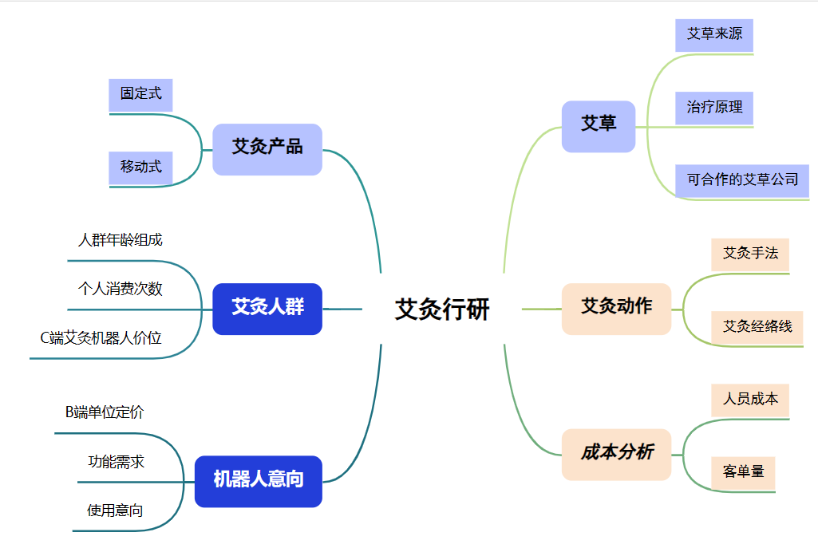
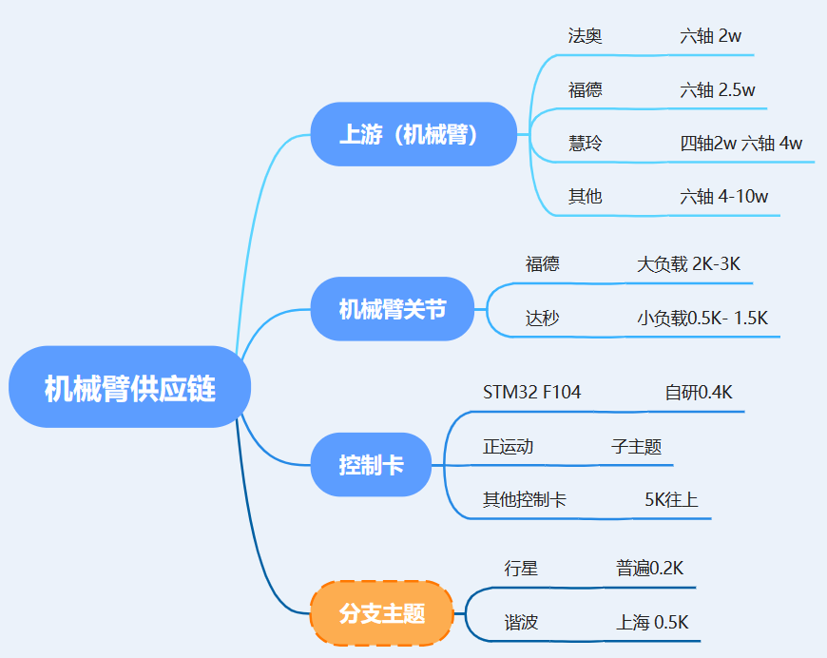
4
技术储备
五、软开技术：
技术细分：
后端开发、
Vue前端开发、
Mysql数据缓存、
支持web端远程链接
六、产品定义和机器人供应链：
产品调研能力、
团队定义产品、
高效的团队协作、
完备的机器人供应链

Slide 5
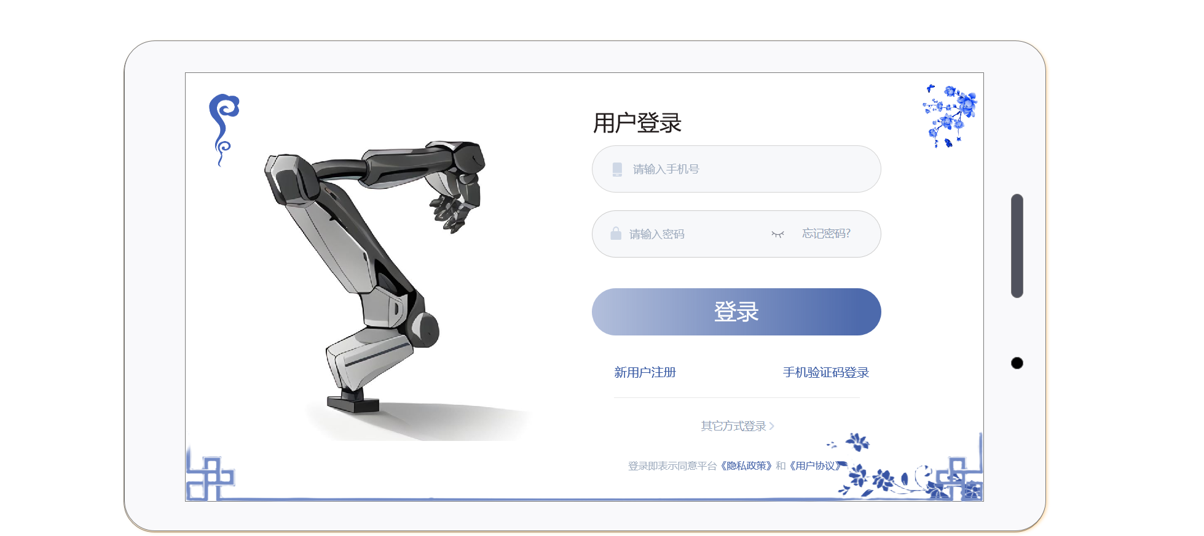
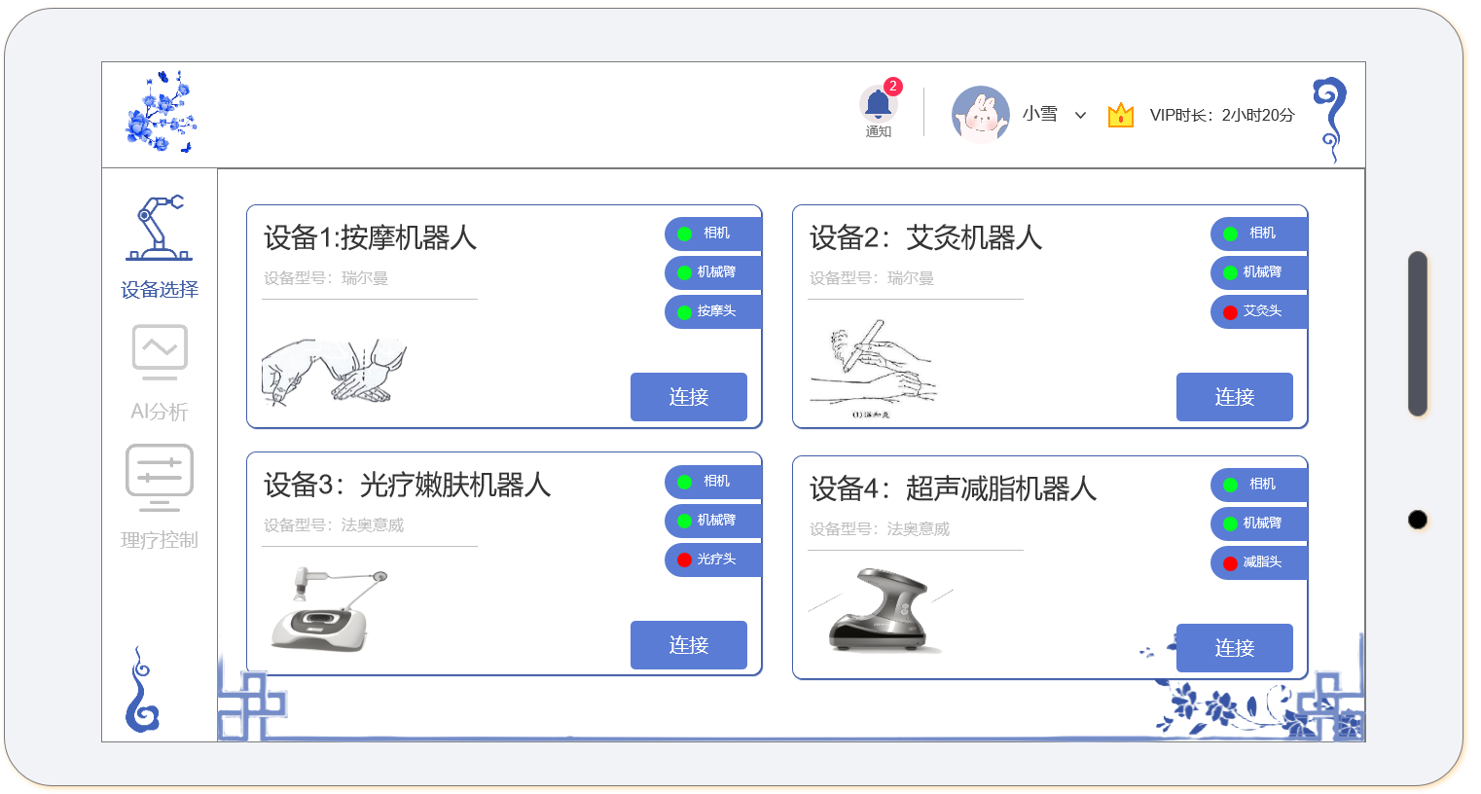
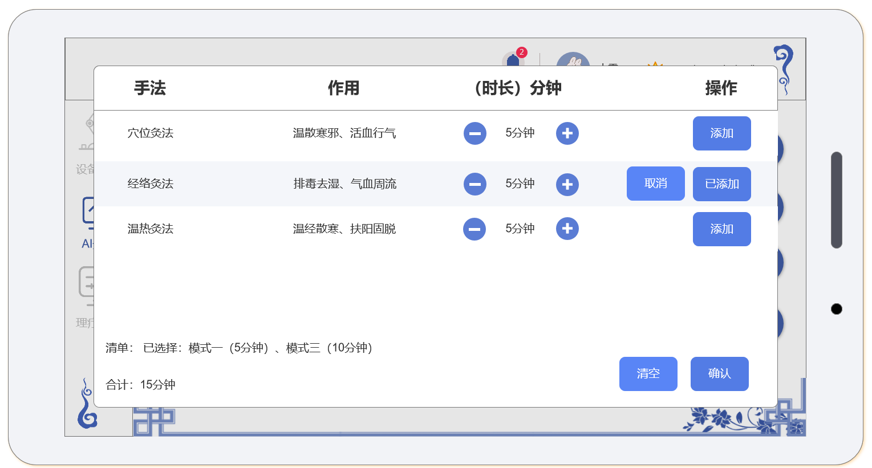
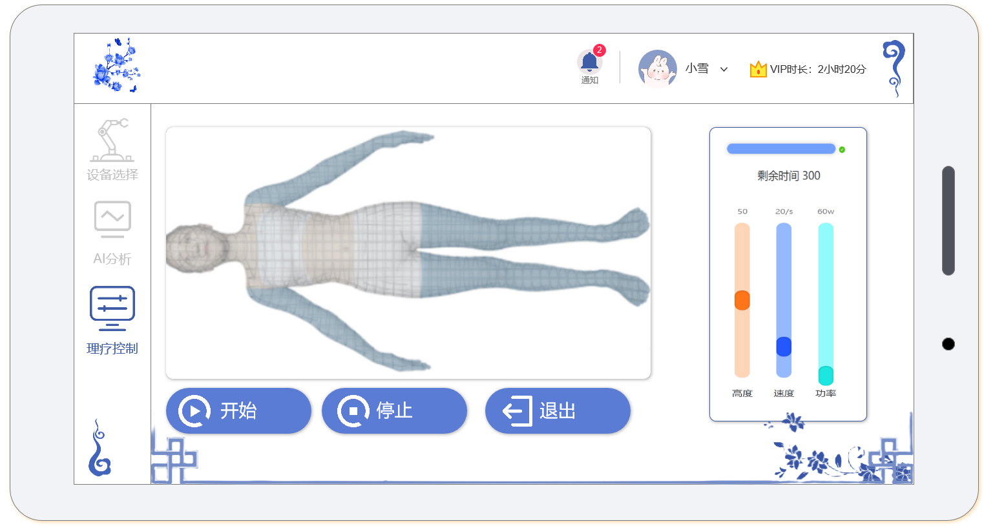
APP使用界面
1. 系统登录
2. 理疗系统选择
3. 点击设置理疗区域
4. 疗法选择
5. 理疗监控

